Slide 1
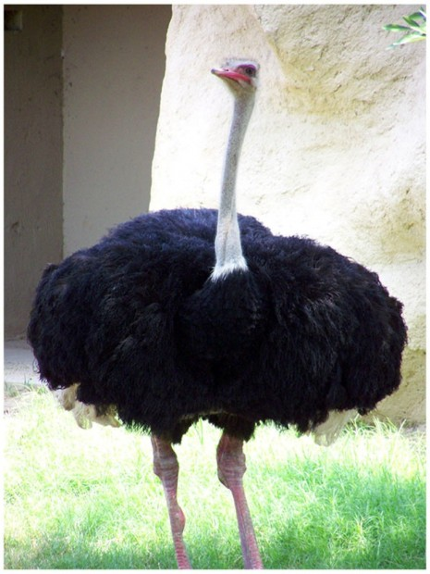
СТРАУСЫ
Исследовательская работа
ученицы 7Б класса
МОУ «Уваровская СОШ»
Корнеевой Ольги.

Slide 2
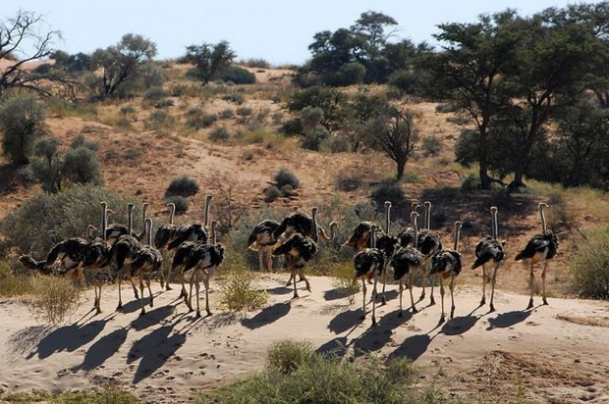
Когда я узнала, что означает слово «страус», то была немного удивлена. С греческого языка оно переводится как «воробей-верблюд», а с азербайджанского– «верблюжья птица». Но причем здесь верблюд? Покопавшись в материале, мне удалось найти ответ на этот вопрос.

Slide 3
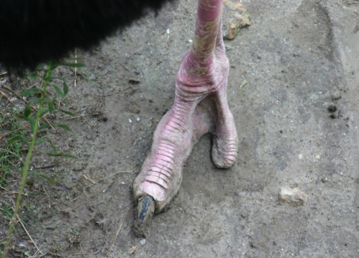
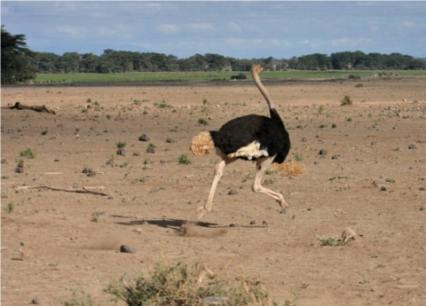
Все мы знаем, что страусы очень быстро бегают. Они могут развивать скорость до 50 км/час, а на коротких дистанциях могут разогнаться и до 70 км/час. Во время бега эти птички совершают огромные шаги, длина которых составляет 3,5-4 метра. Такое не под силу больше ни одной другой птице. Гигантские шаги страус совершает благодаря особому строению мускулистых ног, которые оканчиваются всего двумя мощными уплощенными пальцами. Похожее строение конечностей можно наблюдать у многих представителей парнокопытных, а особенно у верблюдов. Отсюда и пошло латинское название страуса - Struthio camelus.

Slide 4
Еще одним «сходством» страуса с верблюдом является его способность долгое время обходиться без воды и увеличивать температуру тела на 3-4 С° в жаркое время суток. Это необходимо для уменьшения испарения влаги тела. А ночью они расходуются «собранное» за день тепло для обогрева себя и кладки яиц.

Slide 5
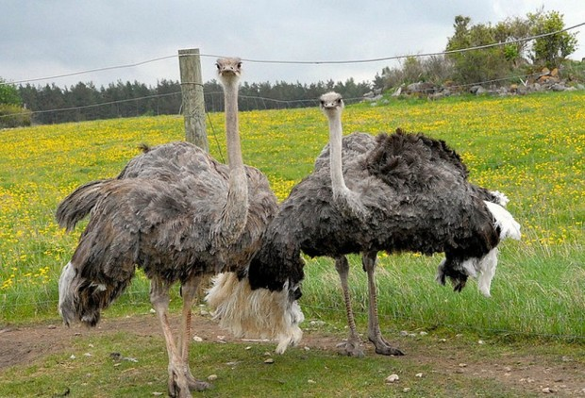

Slide 6
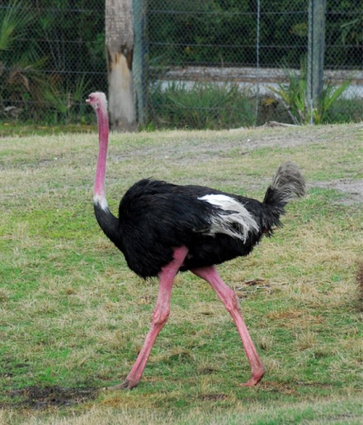
Как выглядит страус знают все, от мала до велика. Его рост – около 2,5-2,7 метров, плотное телосложение и длинная шея с небольшой головой на конце. Из-за недоразвитых крыльев летать страус не может, зато бегает так быстро, что и на лошади его не догнать. Но эта птица поражает не только своими мощными ногами, но и огромными глазами, украшенными густыми верхними ресницами. Каждый из них размером с мозг птички.

